Slide 1
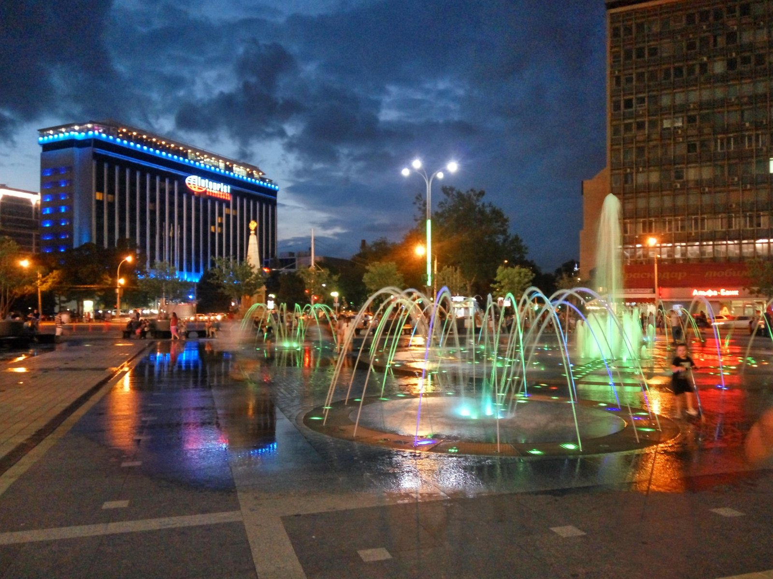

Slide 2

ГКУ КК «Центр занятости населения города Краснодара»
РЫНОК ТРУДА ГОРОДА КРАСНОДАРА

Slide 3


Slide 4
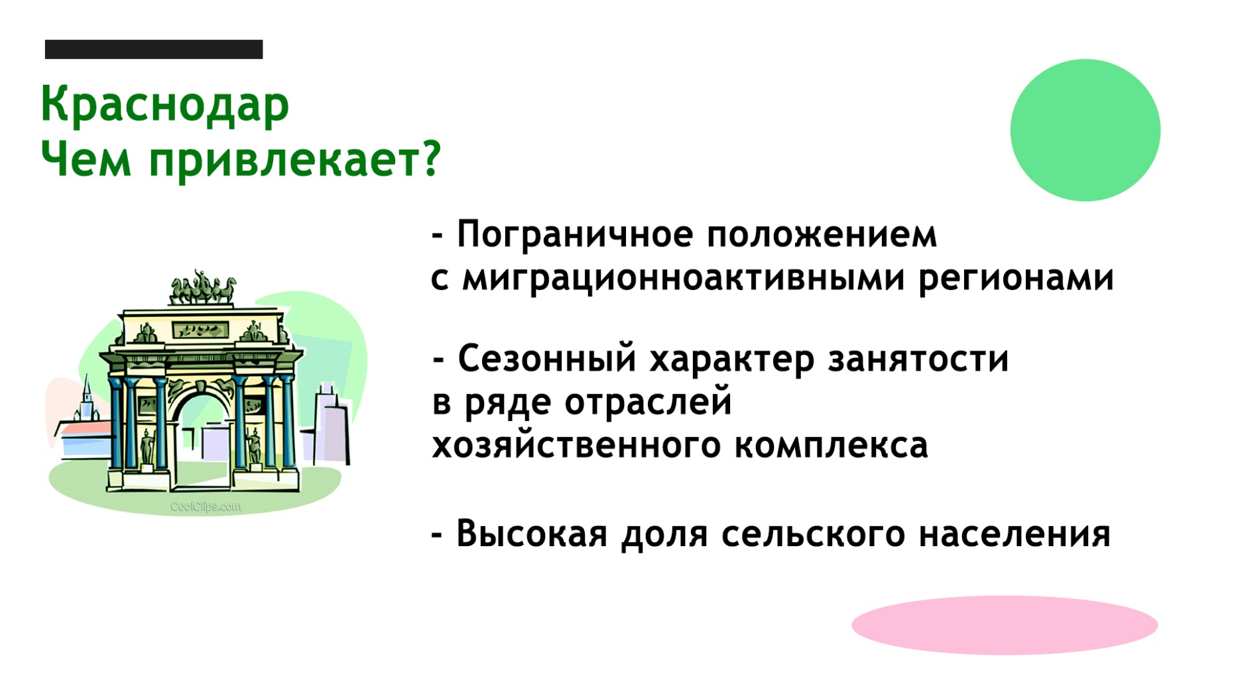

Slide 5
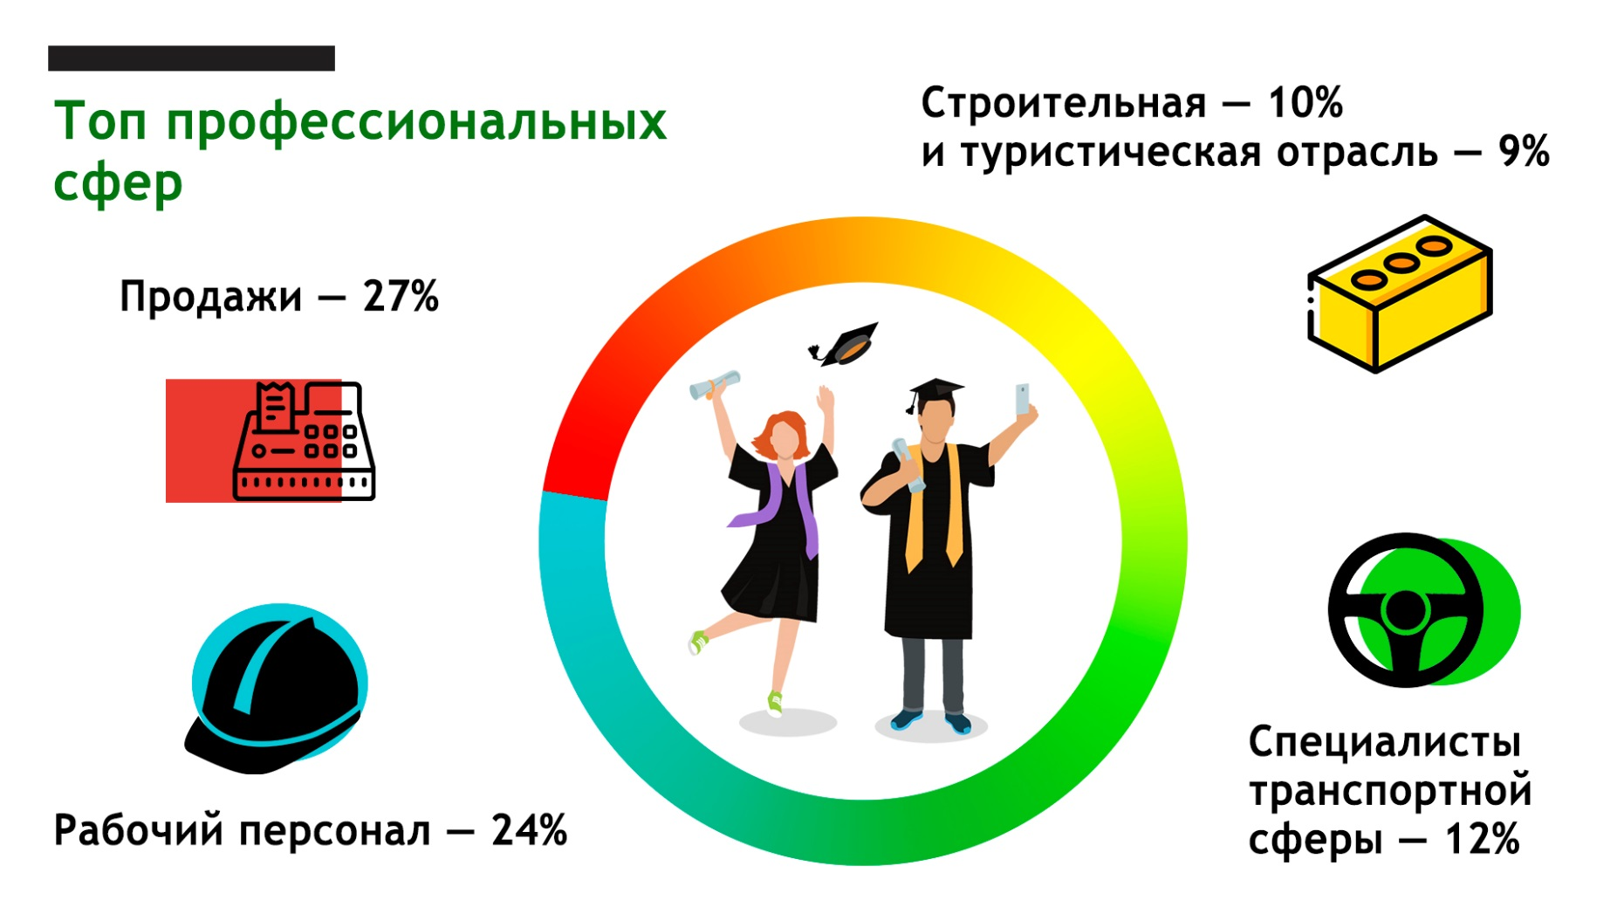

Slide 6
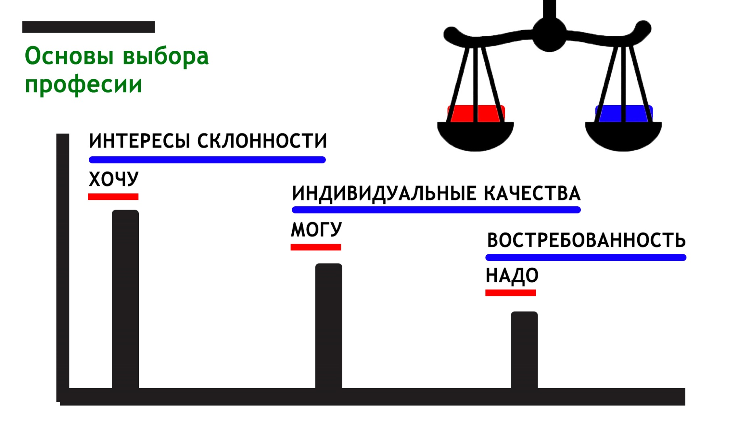

Slide 7


Slide 8
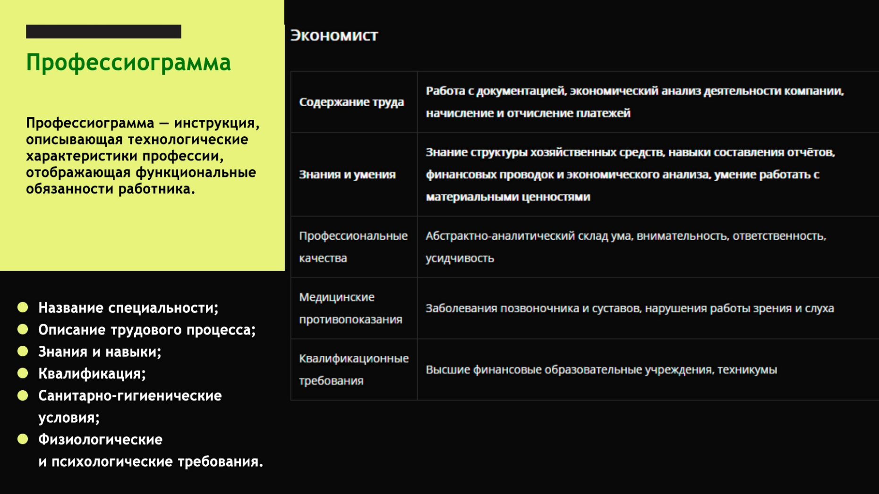

Slide 9
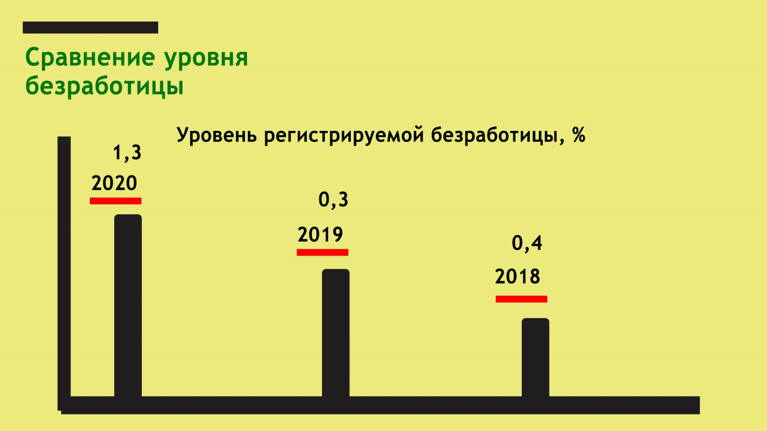

Slide 10


